Slide 1
Leistungsnachweis IV
Erstellen Sie einen Charakter als Mesh. Sie dürfen frei auswählen, wie sie vorgehen möchten – aber achten Sie auf folgende Punkte:
Texturieren Sie den Charakter
Falls Sie eine Vorlage verwenden, fügen Sie diese dem Blender-File an.
Rendern Sie ein Bild des erstellten Charakters
Speichern Sie das Bild als PNG-Bild ab

Slide 2
Leistungsnachweis IV
Achten Sie auf die nachfolgenden Dinge, um Ihnen das Leben beim Character-Rigging zu erleichtern:
Der Charakter sollte symmetrisch aufgebaut sein
Der Charakter sollte in einer A- oder T-Pose aufgestellt sein.
Der Charakter sollte nur aus einem Objekt bestehen
Der Charakter sollte keine Skalierung oder Rotation aufweisen (in der Sidebar müsste die Skalierung auf 1 gesetzt sein und die Rotation auf 0°)
Mittels Ctrl + A können Sie allfällige Transformationen auf das Mesh anwenden.

Slide 3
Was ist einzureichen?
Ein Zip-Ordner mit folgendem Inhalt:
.blend-File mit der Szene, in der Sie Ihren Charakter gerendert haben und Vorlage, falls eine verwendet wurde
Das gerenderte Bild des Charakters
Achten Sie unbedingt darauf, die externen Daten (Referenzbild, Texturen, usw.) in die Datei zu packen (vgl. nächste Folie)
Benennung des .blend-Files, des gerenderten Bildes und des .zip-Ordners: Leistungsnachweis4_Vorname_Nachname

Slide 4
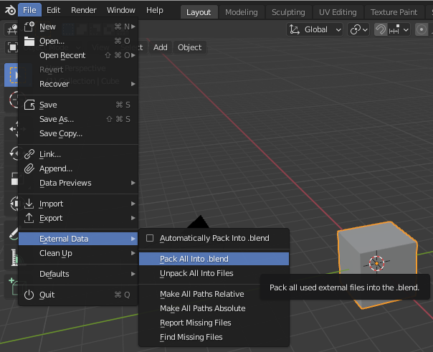
Dateien in Blender-File packen
Externe Dateien (z.B. Bild- oder Text-Dateien) sind lokal auf dem PC gespeichert und müssten auch mit der .blend-Datei gesendet werden.
Mittels «Pack All Into .blend» können Sie diese Dateien in das .blend-File einbinden
(so müssen Sie diese Dateien nicht zusätzlich mitsenden und wir sie nicht nach dem Erhalt erneut in die .blend-Files einlesen)
Anschliessend unbedingt noch speichern (sonst wird die Integration in das File nicht abgespeichert)

Slide 5
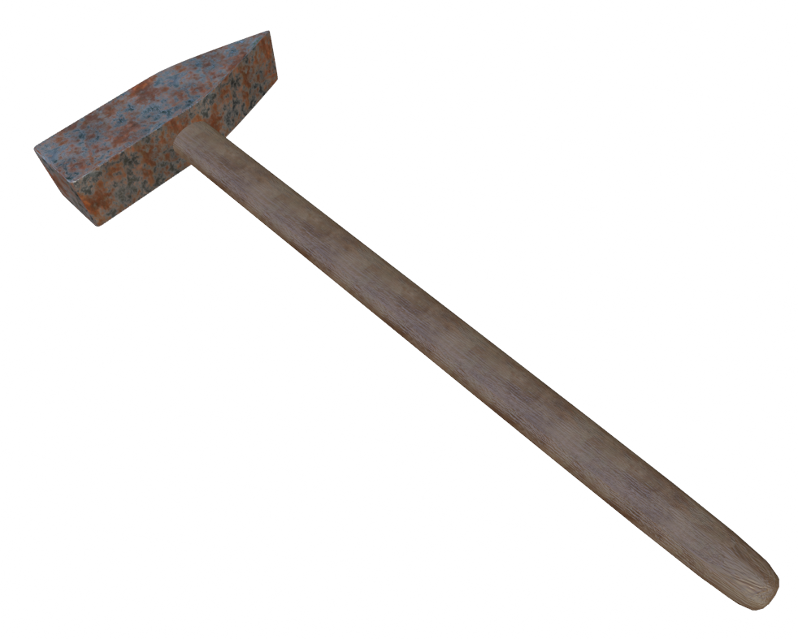
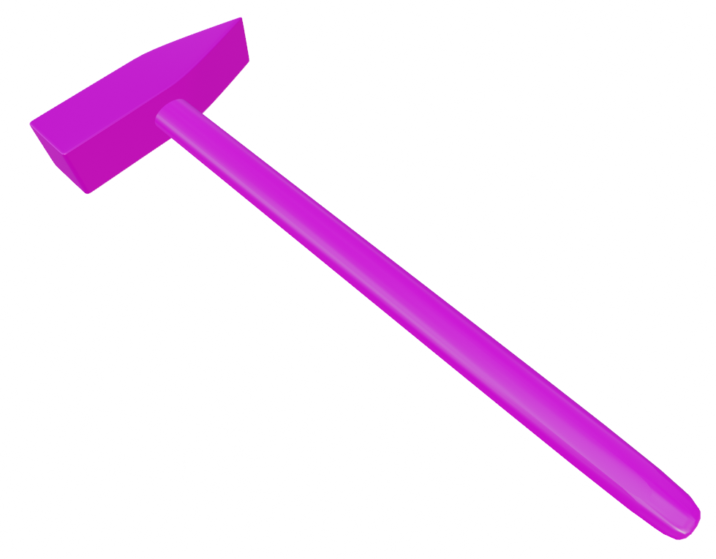
Wurden die externen Dateien wirklich eingespeichert?
Sie können selber überprüfen, ob die externen Dateien wirklich in Ihrem .blend-File eingespeichert sind.
Beenden Sie hierfür Blender und verschieben Sie die externen Dateien in einen anderen Ordner auf ihrem Rechner.
Wenn Sie nun Ihr .blend-File erneut öffnen und die externen Daten darin korrekt angezeigt werden, sind die Dateien wohl korrekt in das File gepackt worden.
Externe Dateien (Texturen) sind eingebunden
Externe Dateien (Texturen) sind nicht eingebunden

